Slide 1

Case study: Domina per il tessile e l’abbigliamento
La Blockchain nel sistema manifatturiero

Slide 2

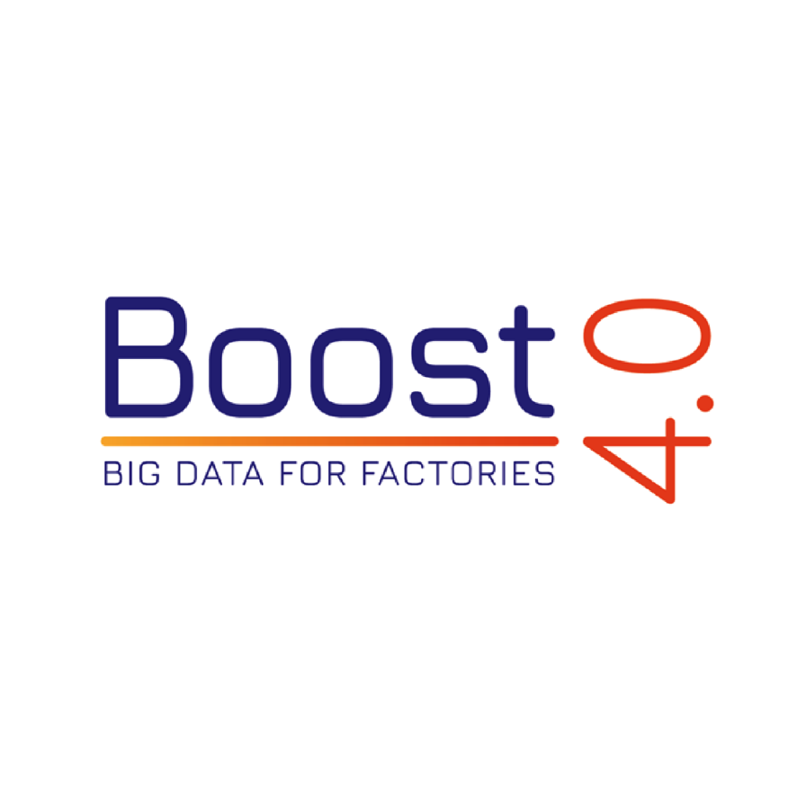
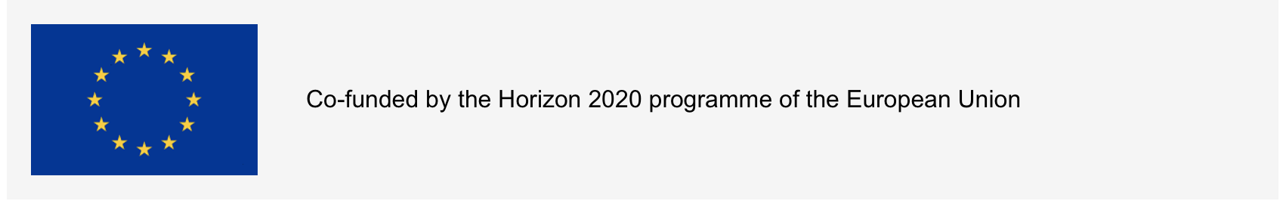
La Blockchain nel sistema manifatturiero
L’esperienza dei progetti europei NIMBLE e BOOST 4.0 ha permesso a Domina di acquisire nuove competenze nell’utilizzo della Blockchain in un sistema manifatturiero complesso come quello tessile-fashion e studiare soluzioni trasversali a diversi settori.

Slide 3
Un esempio del settore tessile-fashion
La Blockchain nel sistema manifatturiero

Slide 4
La Blockchain nel sistema manifatturiero
Introduzione della blockchain
in ambito tessile nelle fasi di produzione
di un tessuto dal materiale greggio al capo finito
«from sheep to shop»

Slide 5
La Blockchain nel sistema manifatturiero
Composizione del prodotto
Materiali greggi
Filati
85% 0/3031/0 TOPS - 100% WOOL - TARIC 510329.00
16/36 310g, 92% VIRGIN WOOL 8% KASHMIR - TARIC 511219.00
trama
2/80062/4 182 g, 85% WOOL, 5% KASMIR - TARIC 510710.90
(Realizzata in Italia da un terzista locale)
Tessuto
15% 0/6006/3 TOPS CASHMERE - 100% CASHMERE - TARIC 510211.00
Tessitura
Finissaggio
Modello
2/80046/4 163 g, 100% WOOL - TARIC 510710.90
(Acquistata in Italia da un fornitore)
Giacca 3 bottoni – TARIC 6104 1920 00
catena

Slide 6
La Blockchain nel sistema manifatturiero
Storytelling
L’azienda tessile acquista il materiale greggio
dai produttori (origine CINA)
L’azienda tessile acquista la catena
da un fornitore dell’Unione Europea (origine ITALIA)
L’azienda tessile esternalizza la realizzazione della trama partendo dal materiale greggio ad un terzista locale (trasformazione effettuata in ITALIA)
L’azienda prosegue la produzione
con tessitura e finissaggio
L’azienda consegna il prodotto
al Cliente-confezionista

Slide 7

La Blockchain nel sistema manifatturiero
Produttore del tessuto
«from sheep to shop»

Slide 8
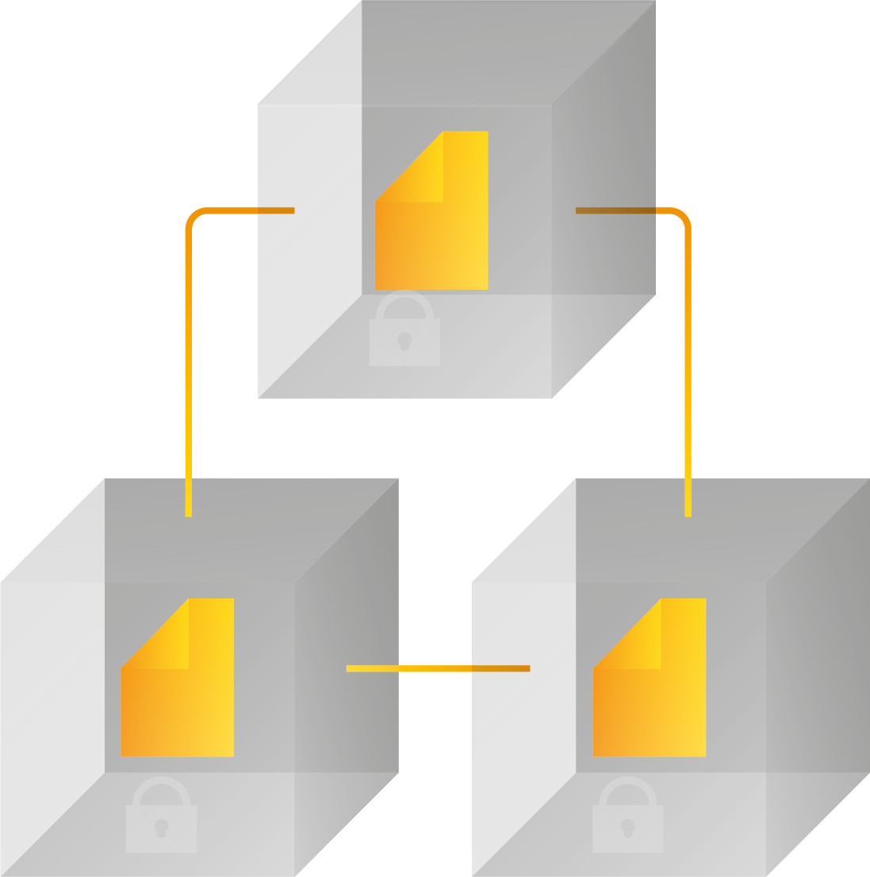
La Blockchain nel sistema manifatturiero
Fasi registrate nella Blockchain
Caricamento materiale greggio
Acquisto
materie prime
Eseguito dal produttore del materiale oppure direttamente dall’azienda per conto del fornitore
Disposizione verso terzista
Ricezione merce da terzista
Trasformazione (tessitura + finissaggio)
Blockchain
Vendita

Slide 9
La Blockchain nel sistema manifatturiero
Fasi registrate nella Blockchain
Caricamento materiale greggio
Acquisto
materie prime
              Eseguito dal produttore del materiale oppure direttamente dall’azienda per conto del fornitore. Contiene documenti quali fattura e/o DDT (ed eventuali certificati)
Disposizione verso terzista
Ricezione merce da terzista
Trasformazione (tessitura + finissaggio)
Blockchain
Vendita

Slide 10
La Blockchain nel sistema manifatturiero
Fasi registrate nella Blockchain
Caricamento materiale greggio
Acquisto
materie prime
Definizione della disposizione della filatura verso terzista eseguita dall’azienda committente.
Contiene documenti quali ordine, DDT, eventuale documento integrativo per note tecniche
in disposizione
Disposizione verso terzista
Ricezione merce da terzista
Trasformazione (tessitura + finissaggio)
Blockchain
Vendita

Slide 11
La Blockchain nel sistema manifatturiero
Fasi registrate nella Blockchain
Caricamento materiale greggio
Acquisto
materie prime
Reso del semi-lavorato all’azienda committente. Contiene documenti quali DDT e/o fattura
Disposizione verso terzista
Ricezione merce da terzista
Trasformazione (tessitura + finissaggio)
Blockchain
Vendita

Slide 12
La Blockchain nel sistema manifatturiero
Fasi registrate nella Blockchain
Caricamento materiale greggio
Acquisto
materie prime
Disposizione interna per tessitura e finissaggio. Contiene documenti quali la disposizione di lavoro con le relative note tecniche/qualitative
Disposizione verso terzista
Ricezione merce da terzista
Trasformazione (tessitura + finissaggio)
Blockchain
Vendita

Slide 13
La Blockchain nel sistema manifatturiero
Fasi registrate nella Blockchain
Caricamento materiale greggio
Acquisto
materie prime
Registrazione della vendita eseguita dall’azienda che ha realizzato il tessuto verso il Cliente-confezionista. Contiene documenti come fattura e/o DDT ed eventuali certificati (es. certificato di origine preferenziale)
Disposizione verso terzista
Ricezione merce da terzista
Trasformazione (tessitura + finissaggio)
Blockchain
Vendita

Slide 14
La Blockchain nel sistema manifatturiero
Produttore del capo finito
«from sheep to shop»

Slide 15
La Blockchain nel sistema manifatturiero
Fasi registrate nella Blockchain
Caricamento
del tessuto
Eseguito dal produttore del tessuto oppure direttamente dall’azienda per conto del fornitore
Disposizione di lavoro verso terzista
Disposizione interna di collaudo
Vendita
Blockchain

Slide 16
La Blockchain nel sistema manifatturiero
Fasi registrate nella Blockchain
Caricamento
del tessuto
Definizione della disposizione
di lavoro verso terzista
o interna eseguita dall’azienda committente. Contiene documenti quali ordine, DDT, eventuale documento integrativo per note tecniche in disposizione
Disposizione di lavoro verso terzista o interna
Disposizione interna di collaudo
Vendita
Blockchain

Slide 17
La Blockchain nel sistema manifatturiero
Fasi registrate nella Blockchain
Caricamento
del tessuto
Disposizione interna di collaudo. Contiene documenti quali la disposizione di lavoro con le relative note qualitative
Disposizione di lavoro verso terzista o interna
Disposizione interna di collaudo
Vendita
Blockchain

Slide 18
La Blockchain nel sistema manifatturiero
Fasi registrate nella Blockchain
Registrazione della vendita eseguita dall’azienda che ha realizzato il capo finito verso store di terze parti. Contiene documenti come fattura e/o DDT ed eventuali certificati (es. certificato di origine preferenziale)
Caricamento
del tessuto
Disposizione di lavoro verso terzista o interna
Disposizione interna di collaudo
oppure
Vendita
Trasferimento verso gli store di proprietà
Blockchain

Slide 19
La Blockchain nel sistema manifatturiero
Fasi registrate nella Blockchain
B2C e dogane
Tutti i prodotti e le fasi registrate sono rintracciate in modo ricorsivo, dal prodotto finale alle materie prime
B2B
Blockchain
Stakeholders

Slide 20
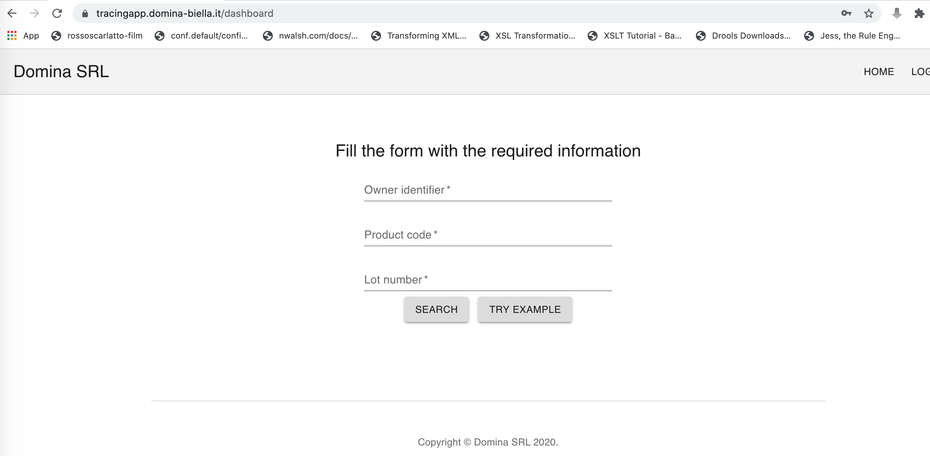


La Blockchain nel sistema manifatturiero
Tracciatura prodotto dalla Blockchain
B2C e dogane
Tutti i prodotti e le fasi registrate sono rintracciate in modo ricorsivo, dal prodotto finale alle materie prime
B2B
Stakeholders

Slide 21
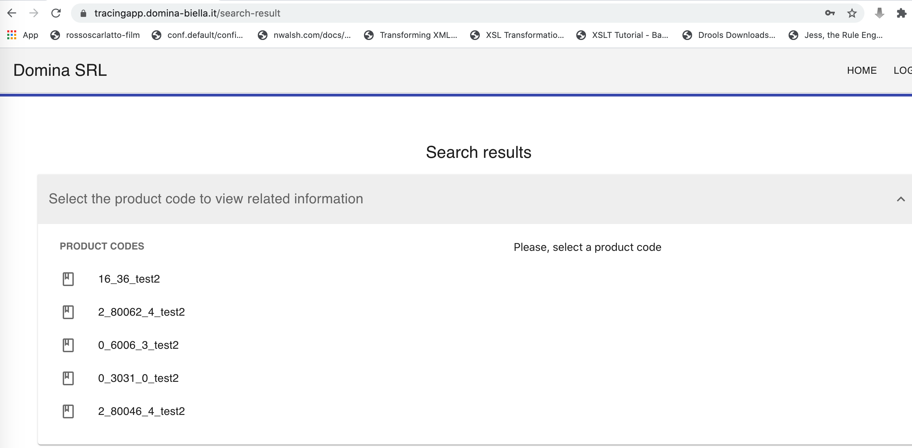
La Blockchain nel sistema manifatturiero
Tracciatura prodotto dalla Blockchain
B2C e dogane
Tutti i prodotti e le fasi registrate sono rintracciate in modo ricorsivo, dal prodotto finale alle materie prime
B2B
Stakeholders

Slide 22
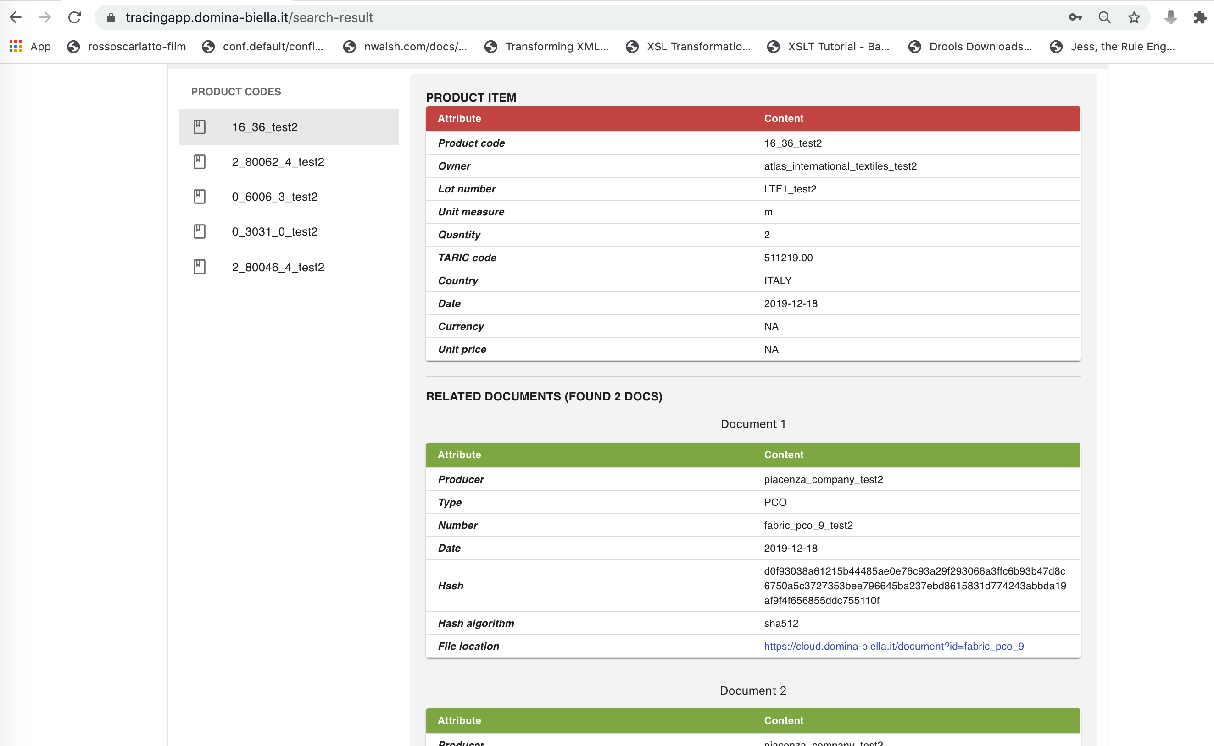
La Blockchain nel sistema manifatturiero
Tracciatura prodotto dalla Blockchain
Tutti i prodotti e le fasi registrate sono rintracciate in modo ricorsivo, dal prodotto finale alle materie prime
Documento PCO del Produttore tessuto
B2B

Slide 23
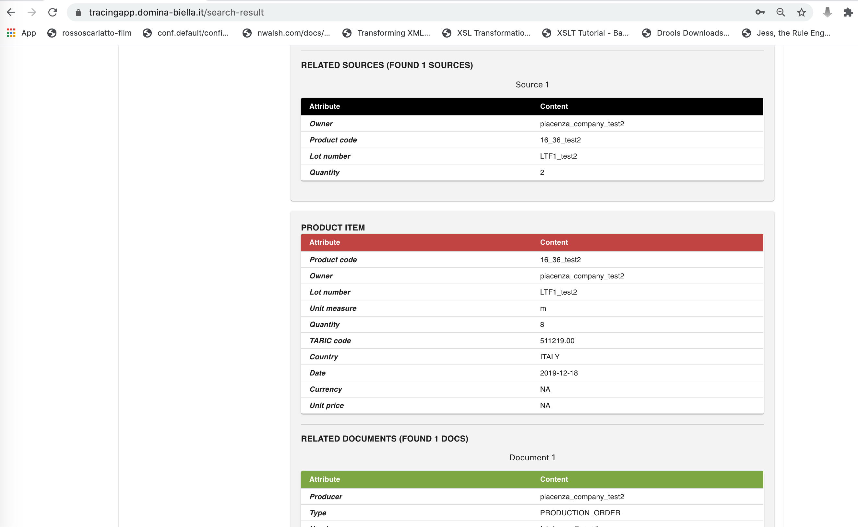
La Blockchain nel sistema manifatturiero
Tracciatura prodotto dalla Blockchain
Tutti i prodotti e le fasi registrate sono rintracciate in modo ricorsivo, dal prodotto finale alle materie prime
Produttore filato
B2B

Slide 24
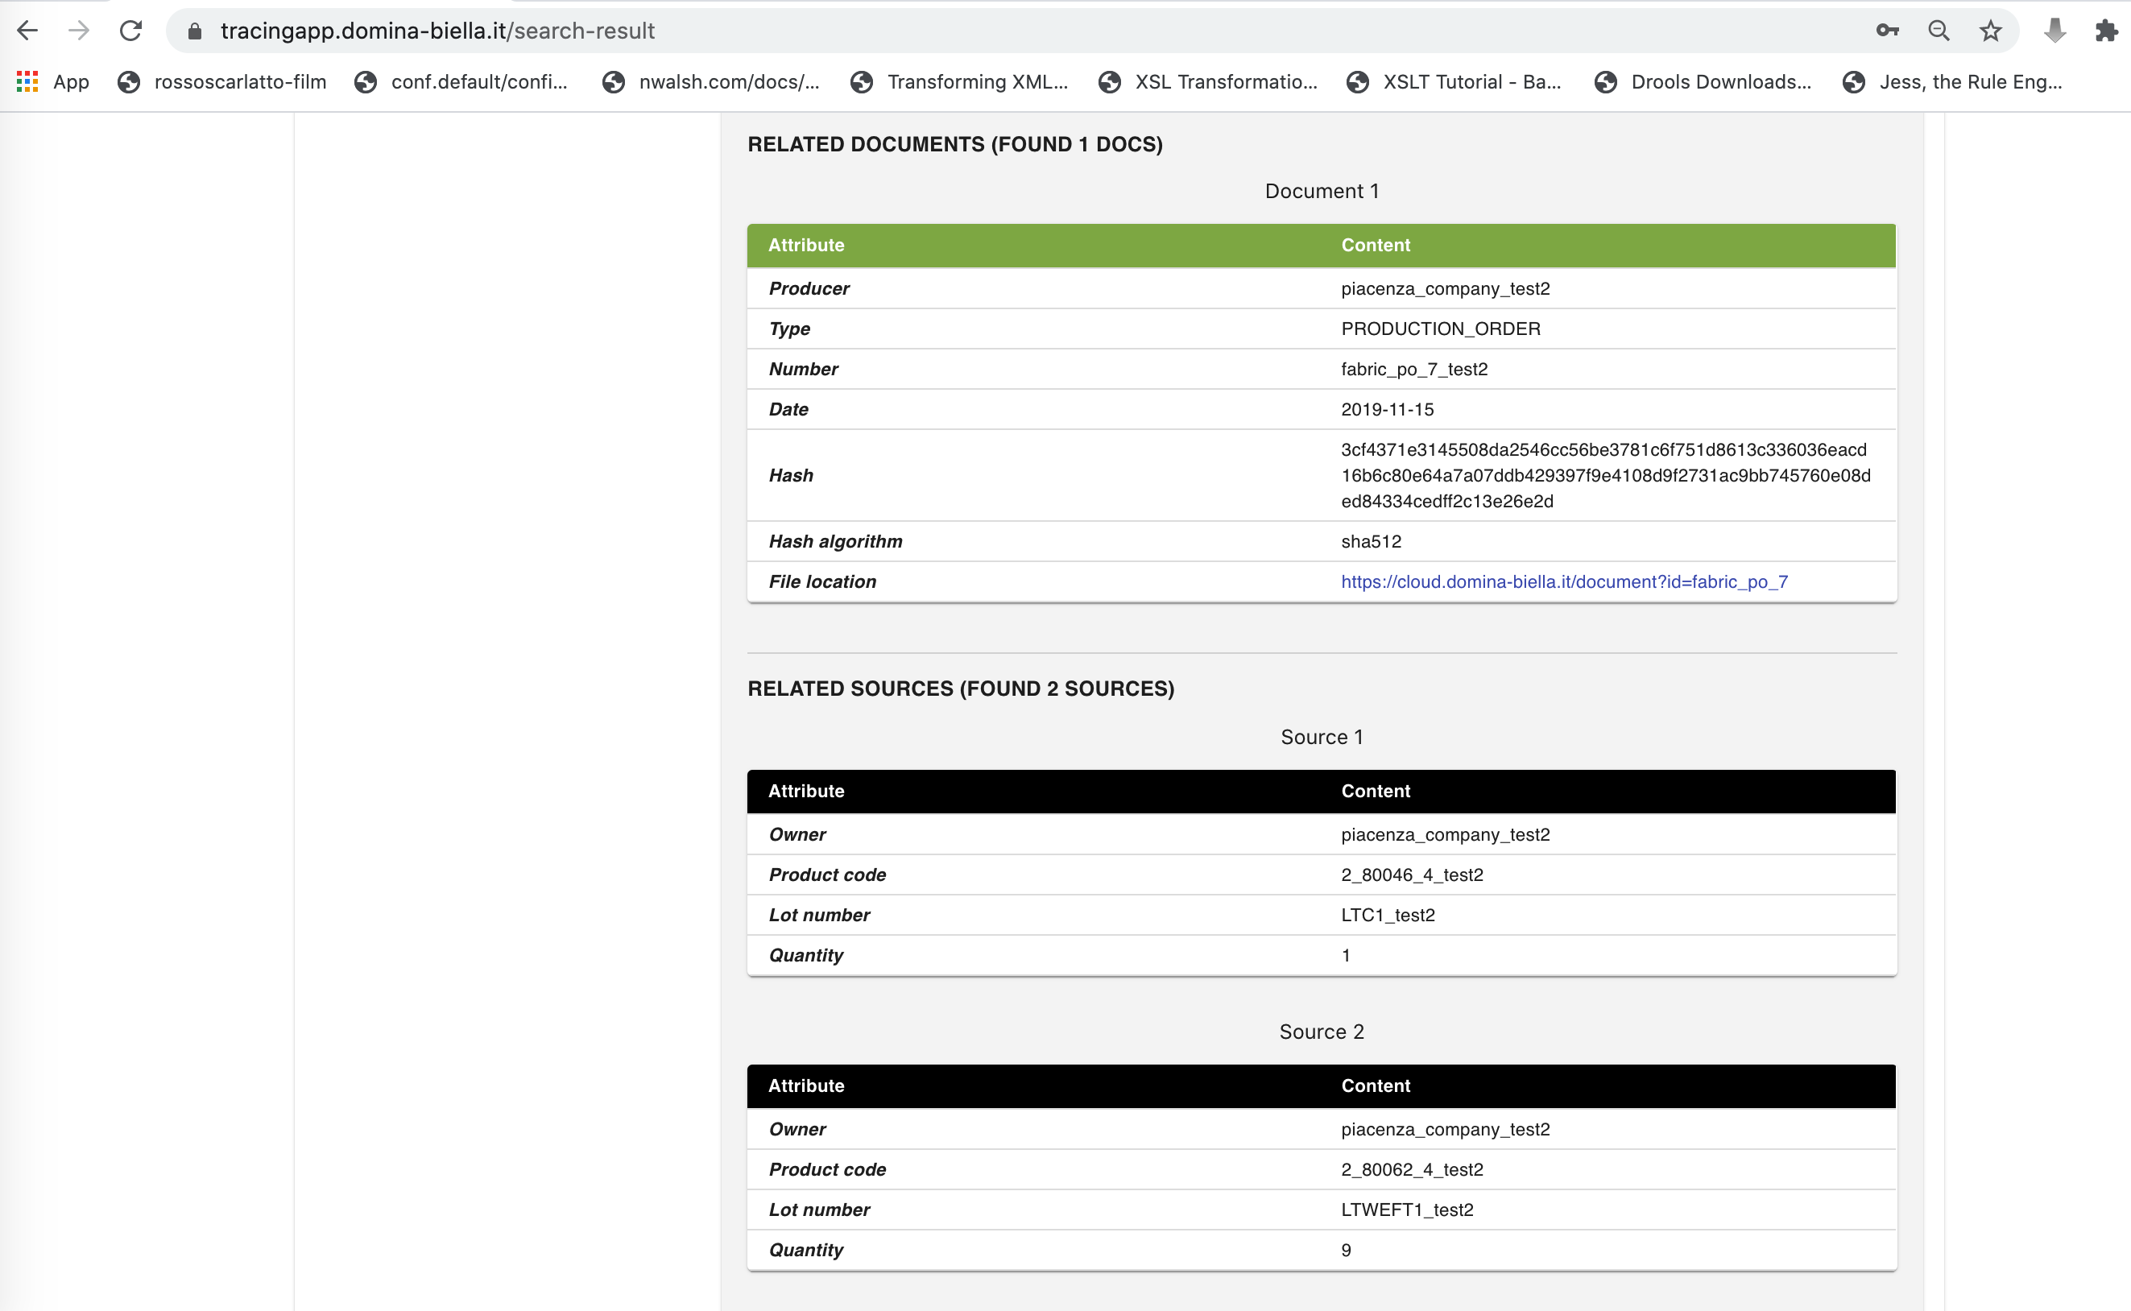
La Blockchain nel sistema manifatturiero
Tracciatura prodotto dalla Blockchain
Tutti i prodotti e le fasi registrate sono rintracciate in modo ricorsivo, dal prodotto finale alle materie prime
B2B
Riferimento Fornitore catena
Riferimento Produttore trama

Slide 25
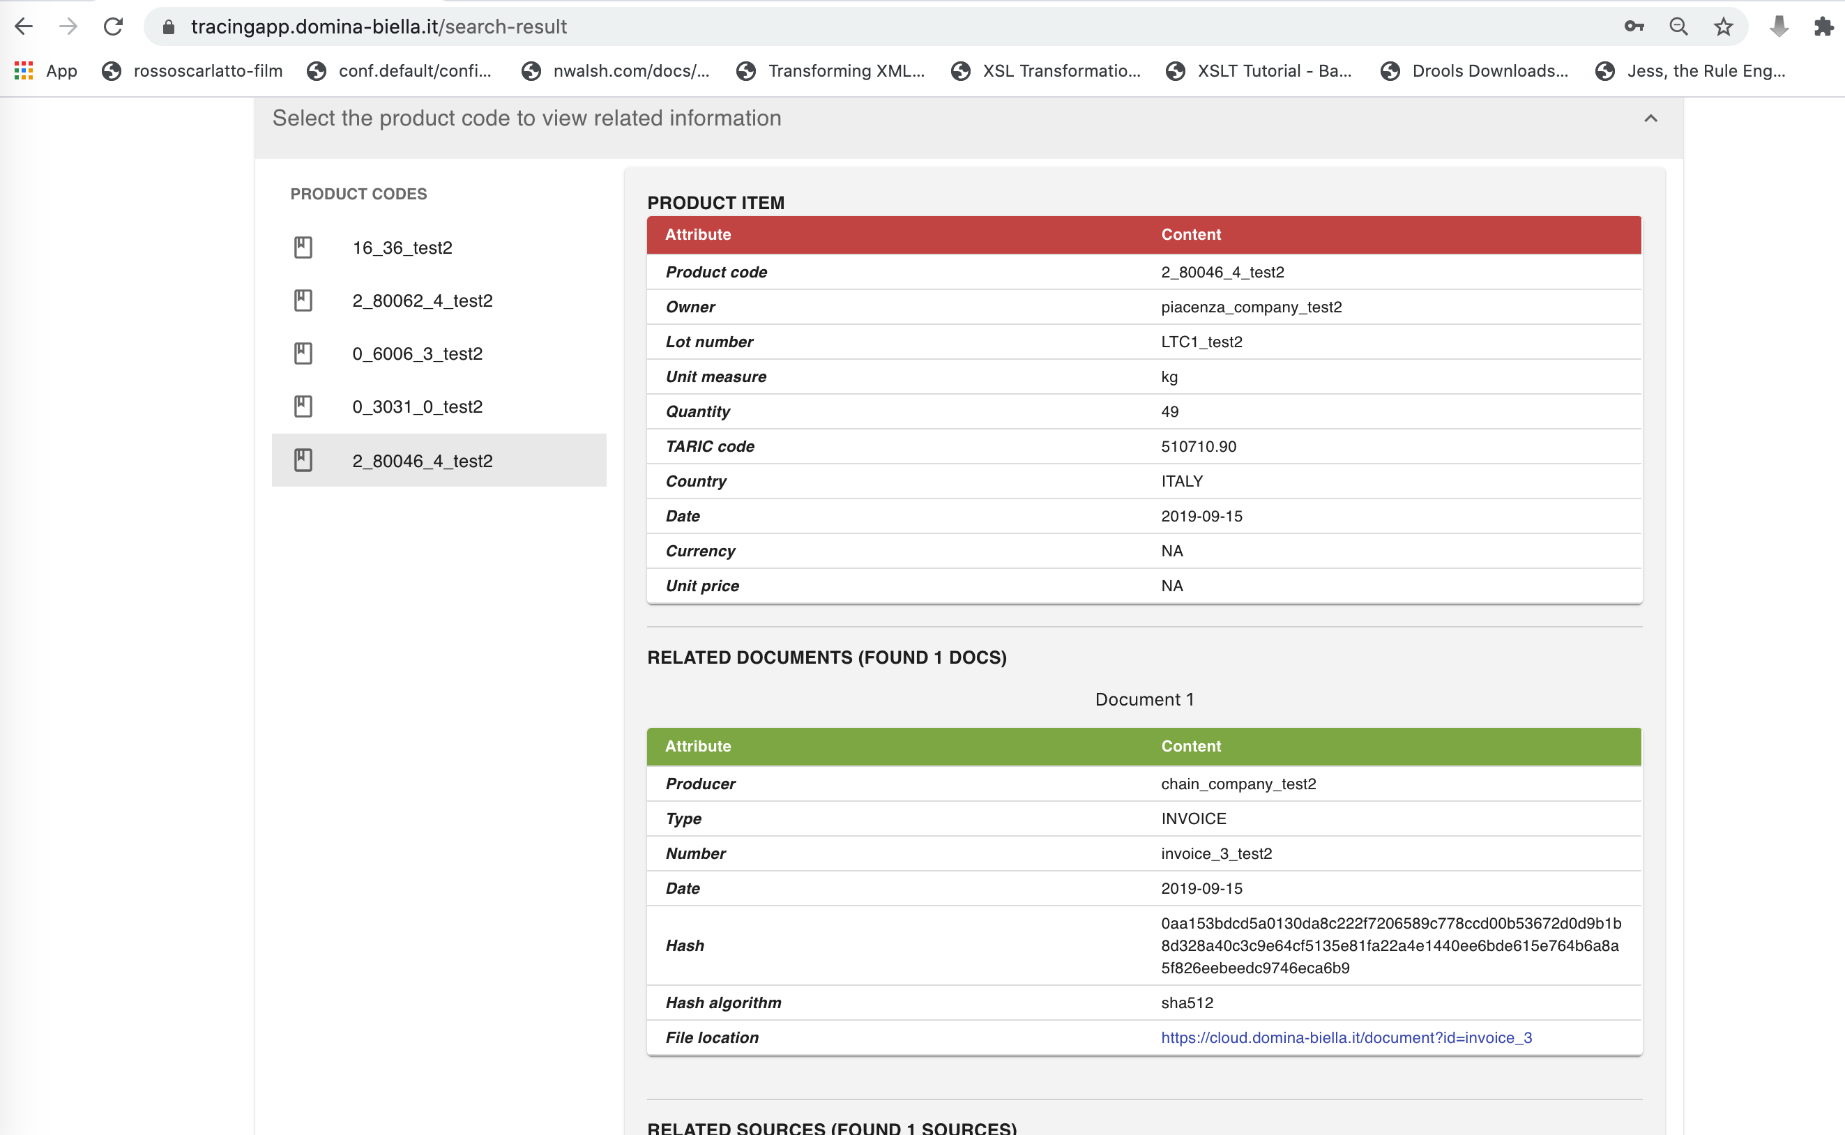
La Blockchain nel sistema manifatturiero
Tracciatura prodotto dalla Blockchain
Tutti i prodotti e le fasi registrate sono rintracciate in modo ricorsivo, dal prodotto finale alle materie prime
B2B
Documento relativo al Fornitore catena

Slide 26
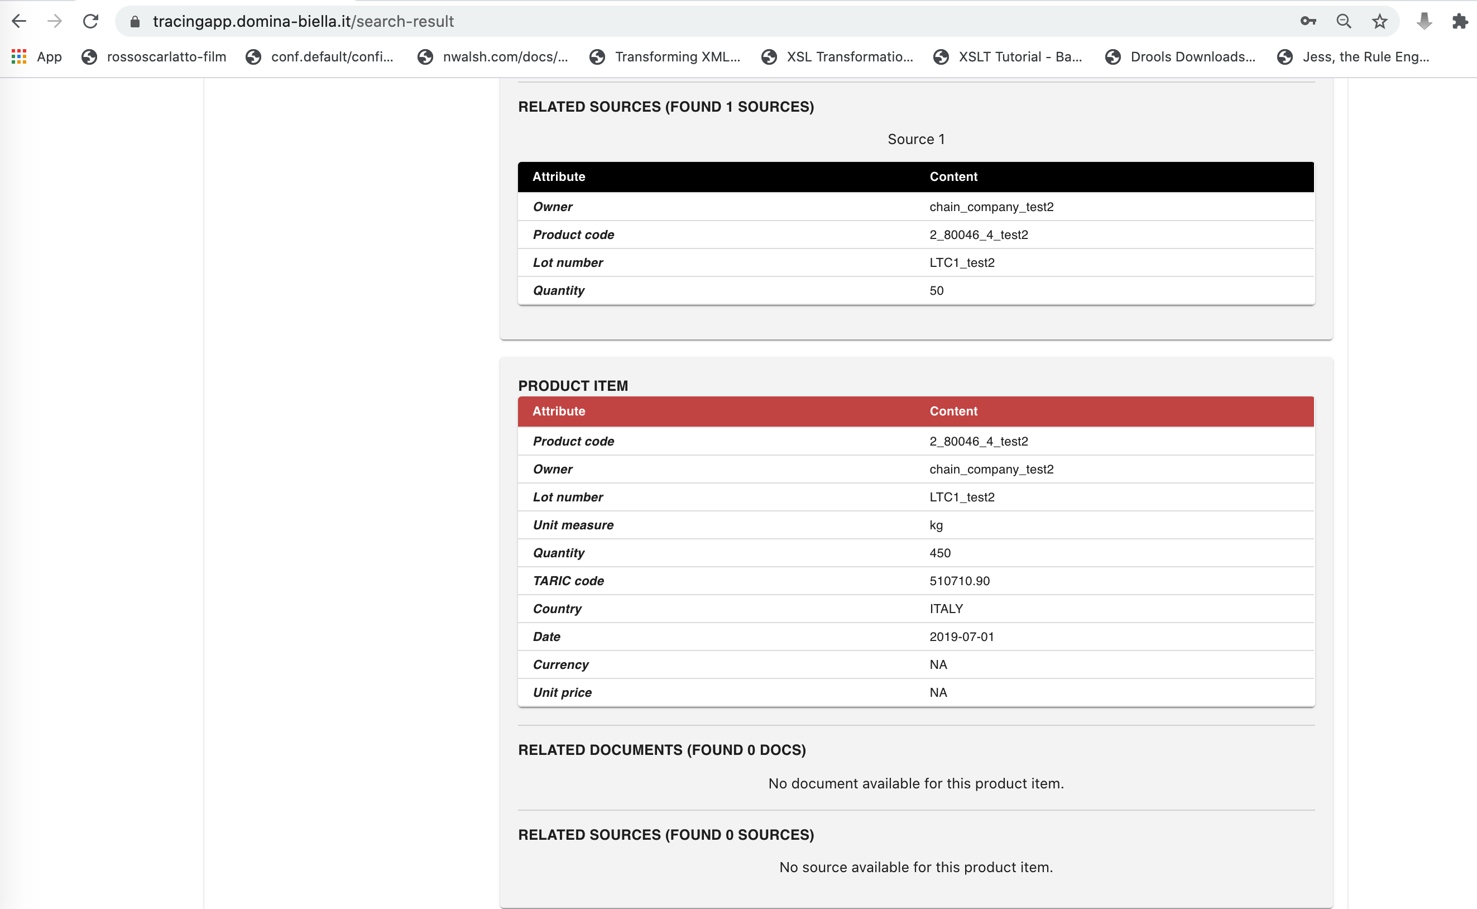
La Blockchain nel sistema manifatturiero
Tracciatura prodotto dalla Blockchain
Carico materiale del Fornitore catena
Tutti i prodotti e le fasi registrate sono rintracciate in modo ricorsivo, dal prodotto finale alle materie prime
B2B

Slide 27

La Blockchain nel sistema manifatturiero
Tracciatura prodotto dalla Blockchain
Il processo di tracciatura può essere esteso senza limiti
La tracciatura dal tessuto al prodotto confezionato è quindi analoga a quanto già visto
Possibilità di aggiungere successivamente altri passaggi: esempio di gestione del riciclo di un capo
La validità delle informazioni registrate nella Blockchain è direttamente proporzionale al numero di partner attivi nel processo

Slide 28
La Blockchain nel sistema manifatturiero
Integrazione

Slide 29
La Blockchain nel sistema manifatturiero
Punti di forza
Attraverso un insieme di API REST è possibile integrare sia il processo di registrazione che di tracciatura in qualsiasi ERP
Meccanismo di autenticazione ed autorizzazione per definire quali informazioni registrare nella Blockchain e quali ruoli possano visualizzare le informazioni (ad esempio dogane, rispetto a fornitori/terzisti e Cliente finale)
Possibilità di utilizzare applicazione web per visualizzare/inserire dati da fornitori/terzisti, enti di controllo (es. dogane) e Clienti finali
Possibile impiegare Blockchain con modelli diversi:
pubblico, privato, ibrido
Approccio trasversale a diversi settori manifatturieri

Slide 30
Domina S.r.l.
Via Milano, 16 - 13856 Vigliano-Biellese [BIELLA] - ITALY
Tel. +39-015-2477061 | Fax +39-015-2476463 | Mail domina.info@dobi.it
P.Iva/C.F. 01912740022 | domina.amministrazione@pec.it
www.domina-biella.it
www.dominablockchain.it

